Slide 1
Application Programming Interface
Interface de Programação de Aplicações

Slide 2




API
API - Origens
A integração de sistemas com utilização de APIs como a conhecemos hoje, baseada em protocolos abertos da web, começou nos Estados Unidos acerca do ano 2000, protagonizada por empresas que, até hoje, são gigantes mundiais em business tecnológicos dos mais variados objetivos.
API

Slide 3
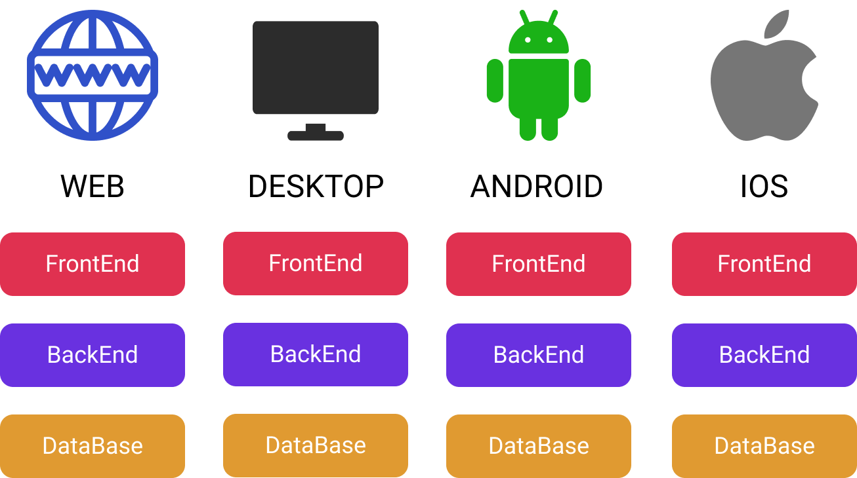
Naquela época era tudo mato…

Slide 4

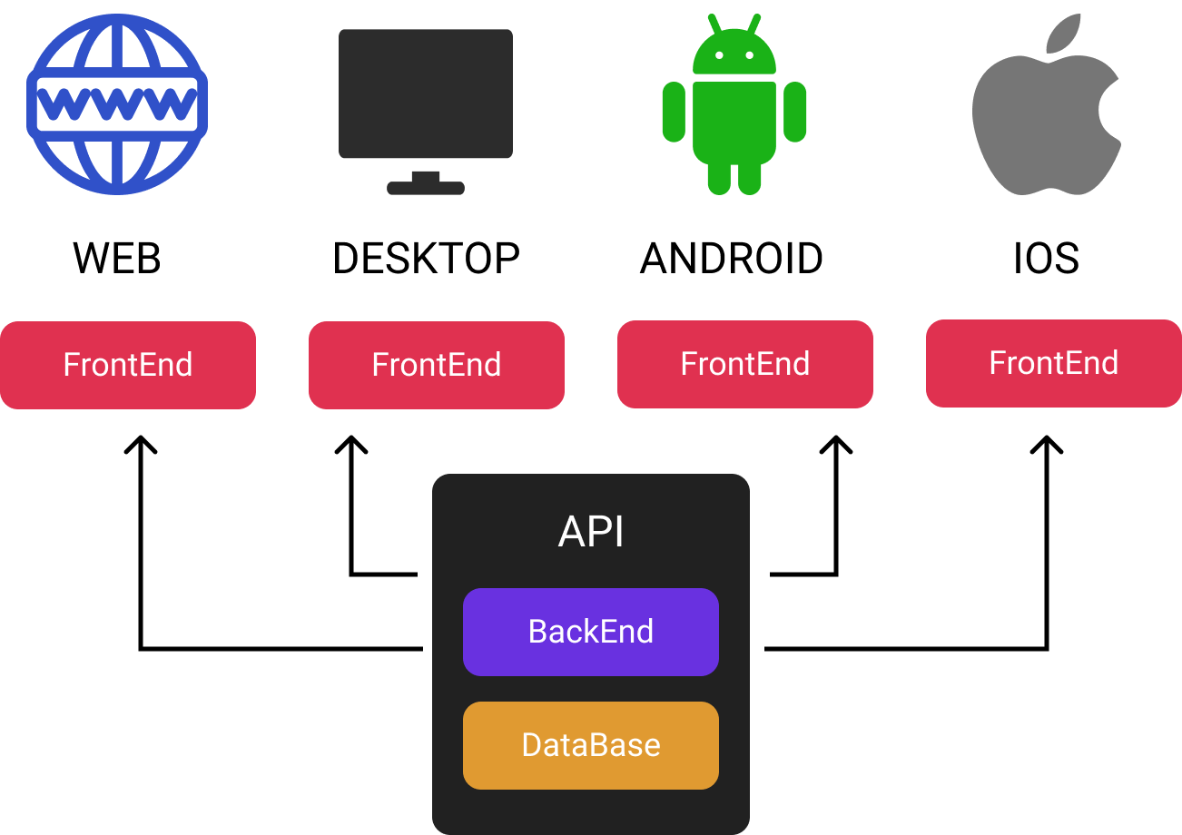
Como que funciona hoje com API ?

Slide 5
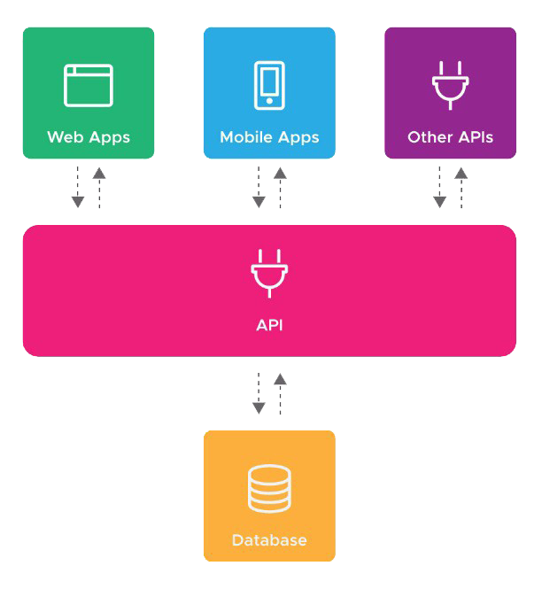
---> REQUEST
---> RESPONSE
FLUXO
REQUISIÇÃO
RESPOSTA

Slide 6
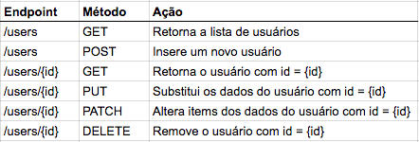
REST
Comunicação HTTP utilizando verbos de chamada
RESTful
Capacidade de trabalhar com REST
Estrutura Geral
Endpoint HTTP – Url de chamada da API
Verbos/Métodos – Ação desejada
Cabeçalhos – Informações como tipo de arquivo e autenticação
Corpo – Dados enviados ou retornados, normalmente em JSON ou XML
REST é um termo definido para "Transferência de Estado Representacional"(Representational State Transfer), criado no ano 2000 por Roy Fielding em sua tese de doutoramento na qual ele descreve um design de arquitetura de software construído para servir aplicações em rede.

Slide 7
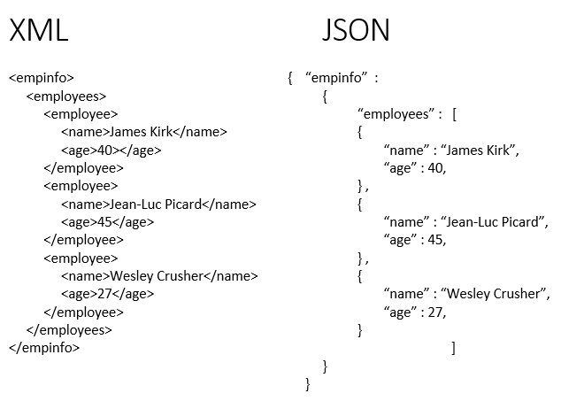
Corpo:
JSON vs XML

Slide 8
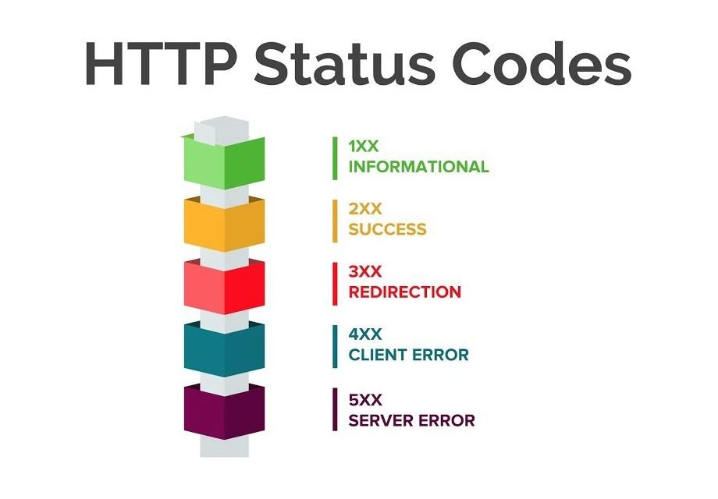

Slide 9
OBRIGADO ☺

